Slide 1

中國人對死亡的忌諱
在中國文化中，死亡是一個敏感且充滿忌諱的話題。這些忌諱深深植根於傳統信仰和價值觀，影響著人們的日常生活和行為。以下將介紹一些常見的與死亡相關的禁忌。
PowerPoint by Universe Wang

Slide 2
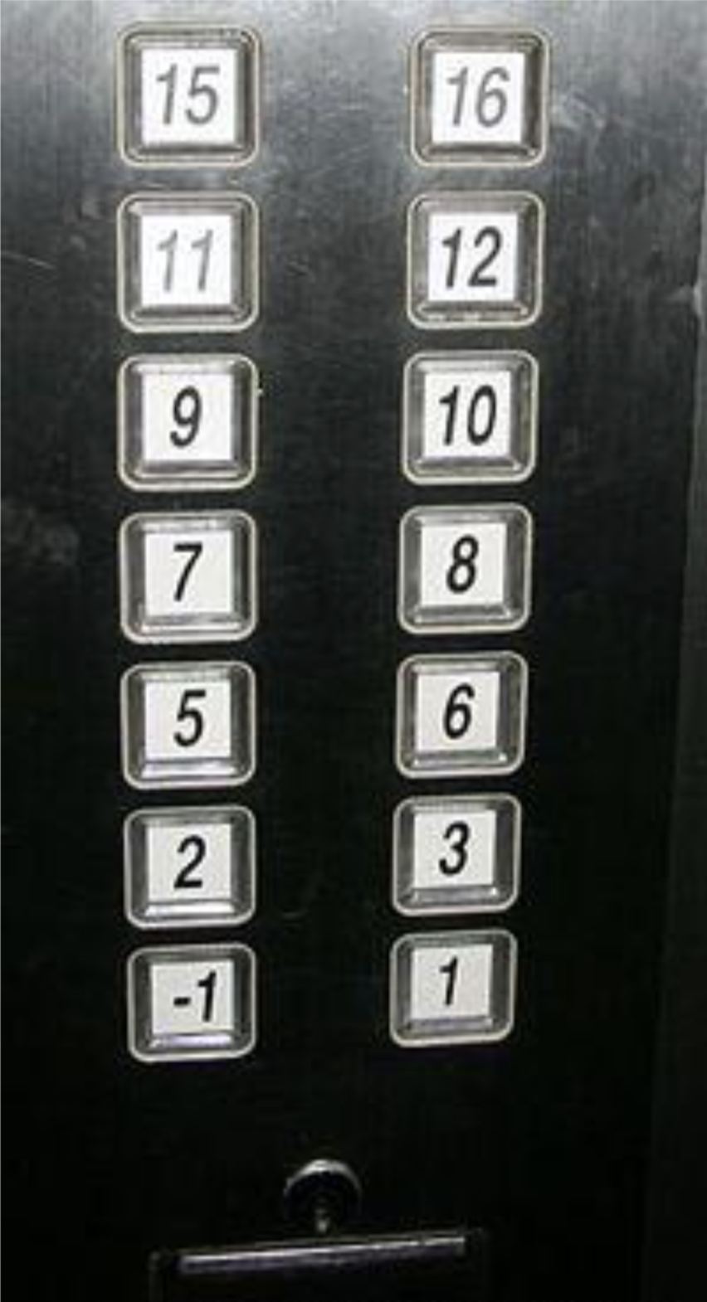
1. 數字「四」的忌諱
發音相近
「四」的發音與「死」相近，因此被認為是不吉利的數字。
避免使用
許多大廈會避免使用四樓或座數帶「四」的單位，以避開不祥之意。

Slide 3

2. 新年期間的語言禁忌
1
避免不吉利的話
新年期間講求吉祥話，忌諱提及「死」或任何不吉利的詞語。
2
祈求好運
人們相信說吉祥話能帶來好運，反之則可能招致厄運。

Slide 4
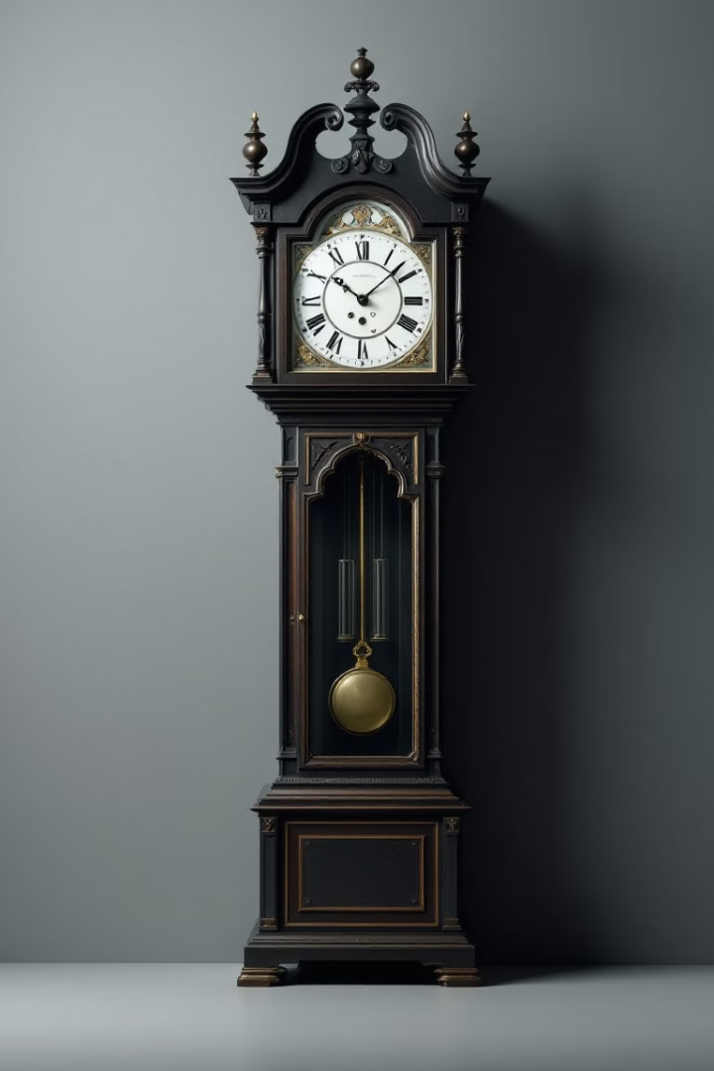
3. 「送鐘」的禁忌
「送終」諧音
「送鐘」與「送終」諧音，因此送鐘給人被視為極不吉利的行為。
象徵死亡
這個禁忌象徵著對他人健康的詛咒和對死亡的期盼，應絕對避免。

Slide 5
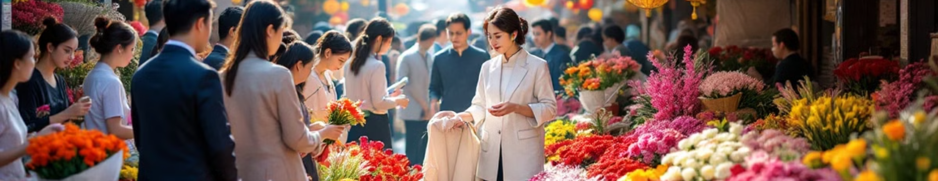


4. 花朵的顏色與種類禁忌
在喜慶場合應避免使用白色花朵，因爲白色通常只在喪禮上使用。
應避免使用菊花，因為這些花通常只在喪禮上使用。

Slide 6

5. 夜間講鬼故事的禁忌
招來不好的能量
1
人們相信晚間講述與鬼神、死亡相關的故事會招來不好的能量，影響運勢。
2
不吉之事
這樣的行為可能會引發不吉之事，影響個人運勢和家庭和諧。

Slide 7



6. 夜間照鏡子的禁忌
容易見到不祥之物
精神狀態不佳
人們認為夜晚照鏡子容易見到不祥之物，可能與死亡或鬼神有關。
這個禁忌也可能與夜晚光線不足，容易產生幻覺或精神狀態不佳有關。

Slide 8
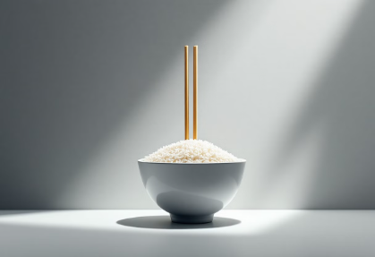
7. 筷子插在飯中的禁忌
形似香爐
插在飯中的筷子形似香爐上的香，被視為與死亡、祭祀相關。
對逝者的不敬
這個舉動被認為是對逝者的不敬，
容易引來厄運。

Slide 9



8. 床尾或枕頭直對門口的禁忌
「腳直出門」
1
「腳直出門」象徵著喪禮中的出殯情境，被認為會帶來不祥。
影響健康
2
這個禁忌也與風水有關，認為會影響居住者的健康和運勢。

Slide 10


9. 服裝顏色的禁忌
白色衣物
黑色衣物
在非正式場合穿白色衣物常被視為喪服，容易令人聯想到死亡。
在非正式場合穿黑色衣物常被視為喪服，容易令人聯想到死亡。

Slide 11


為何人懼怕死亡？
死亡是生命中不可避免的一部分，但它往往伴隨著許多恐懼和忌諱。這不僅僅是對個人生命的終結的恐懼，也與文化、信仰和情感緊密相連。
by Universe Wang

Slide 12

1. 未知的恐懼
未知的情境
無法掌控
死亡被視為人生的終結，但對死亡之後的情境普遍存在未知和恐懼。
人們對死亡之後的世界一無所知，這種不確定性加深了對死亡的恐懼。

Slide 13

2. 生存的本能
1
天性使然
人類有天生的求生本能，因此會本能地抗拒死亡或任何與死亡相關的事物。
2
對抗終結
求生本能讓人們努力避免任何可能導致死亡的風險。

Slide 14



3. 文化的影響
祖先崇拜
風水考量
中國傳統文化強調祖先崇拜，認為祖先的靈魂會影響後代的運勢。
風水認為死亡會影響家庭運勢甚至後代，這加深了對死亡的忌諱。

Slide 15

4. 社會的習俗
1
禁忌傳承
許多禁忌代代相傳，影響深遠，反映在人們日常生活的細節中。
2
教育灌輸
透過家庭和社會教育的灌輸，讓人們自小就避免談論死亡，認為不吉利。
3
避諱死亡
對死亡的避諱成為社會的普遍現象，影響著人們對死亡的態度和行為。

Slide 16
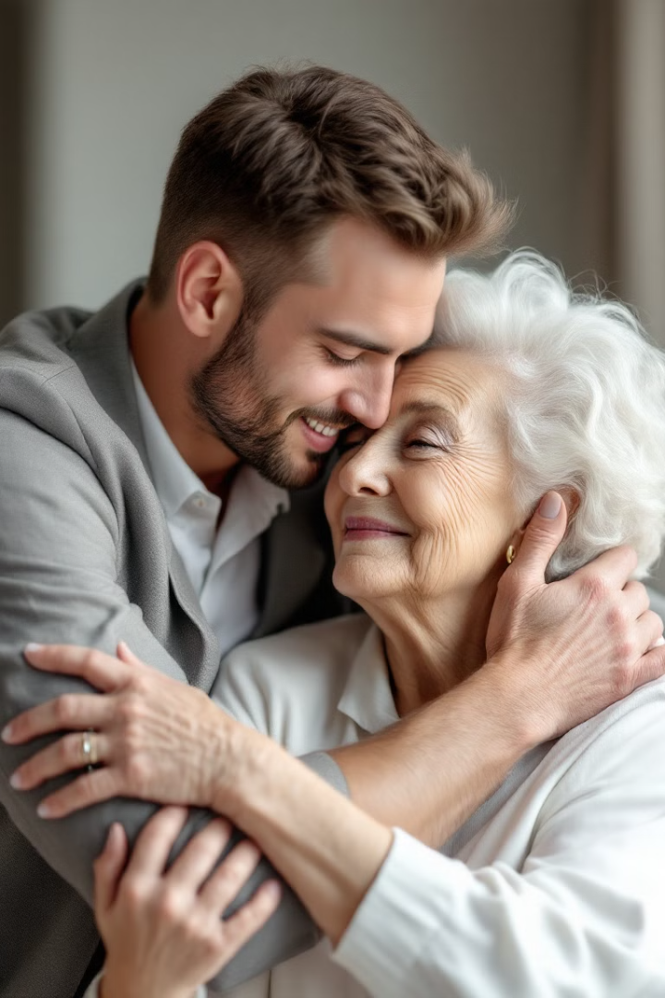



5. 情感的依附
永別
人對親人的情感依賴使得死亡象徵著「永別」。
心理恐懼
死亡會引發心理恐懼和痛苦，難以釋懷。
情感崩潰
失去親人的痛苦讓人難以承受。

Slide 17




6. 靈魂的信仰
鬼神
2
源於對亡者影響活人的擔憂。
來世
1
相信靈魂不滅，存在來世。
敬畏
3
對死亡抱持敬畏和忌諱。

Slide 18

7. 文化深層的影響
這些忌諱和恐懼反映出死亡在中國文化中不僅是個人生命的終結，更與整個家庭、後代運勢密切相連，因此人們對它懷有深深的敬畏和恐懼。

